Slide 1
Universidad de Ciencias Médicas
de Santiago de Cuba
Propuesta de instrumento evaluativo para el Festival de la Clase en Ciencias Médicas
Autores:
Rolando Dario Rosales Campos, Universidad de Ciencias Médicas de Santiago de Cuba, Facultad de Medicina No. 1, Santiago de Cuba, Cuba. rolandodrc@infomed.sld.cu , http://orcid.org/0000-0003-2711-9004
Jorge Carlos Abad Araujo, Universidad de Ciencias Médicas de Santiago de Cuba, Facultad de Medicina No. 2, Santiago de Cuba, Cuba. jorge.abad@infomed.sld.cu https://orcid.org/0000-0003-2475-8644
Yusimy Barrios López, Universidad de Ciencias Médicas de Santiago de Cuba, Facultad de Medicina No. 2, Santiago de Cuba, Cuba. yusimy.barrios@infomed.sld.cu , https://orcid.org/0000-0003-0117-9543

Slide 2
UNIVERSIDAD DEL SIGLO XXI
EDUCACIÓN MÉDICA
Formación integral
Formación pedagógica
Notes:
La universidad del siglo XXI, y en particular en el contexto de la Educación Médica Superior, exige una formación cada vez más integral de sus estudiantes, para desarrollar en ellos las competencias profesionales que les permita dar respuesta a las exigencias de las demandas sociales de la época contemporánea, caracterizada por el desarrollo ininterrumpido de la Revolución Científico – Técnica.
La formación pedagógica (FP) constituye un pilar fundamental para lograr un egresado de las ciencias de la salud, que esté en correspondencia con su futuro modo de actuación profesional.

Slide 3
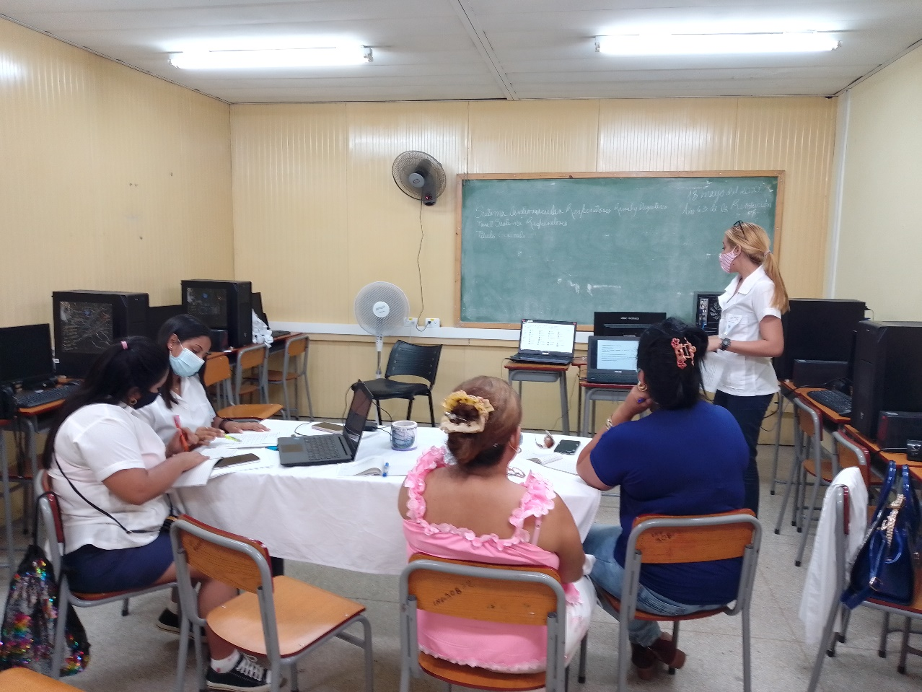
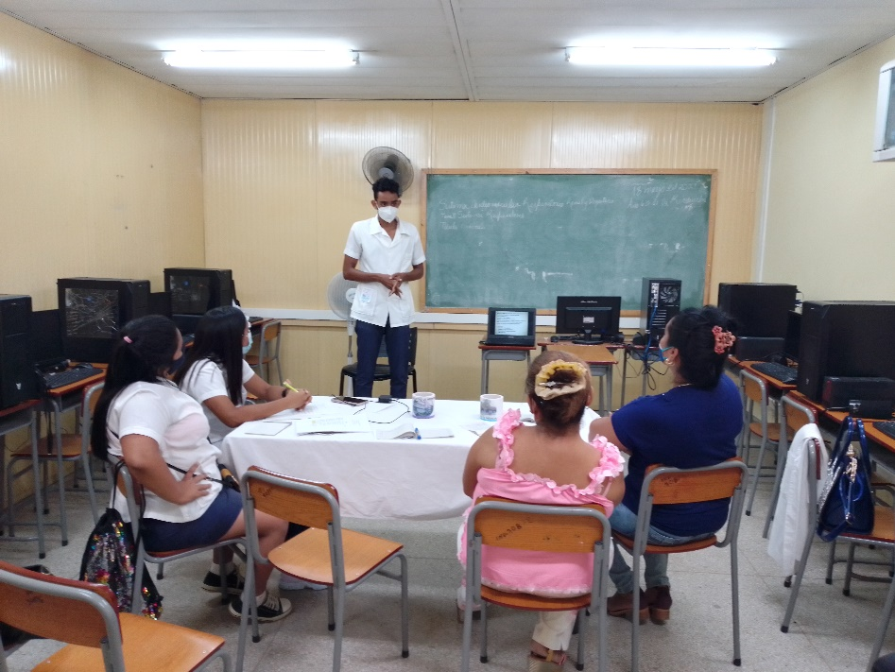
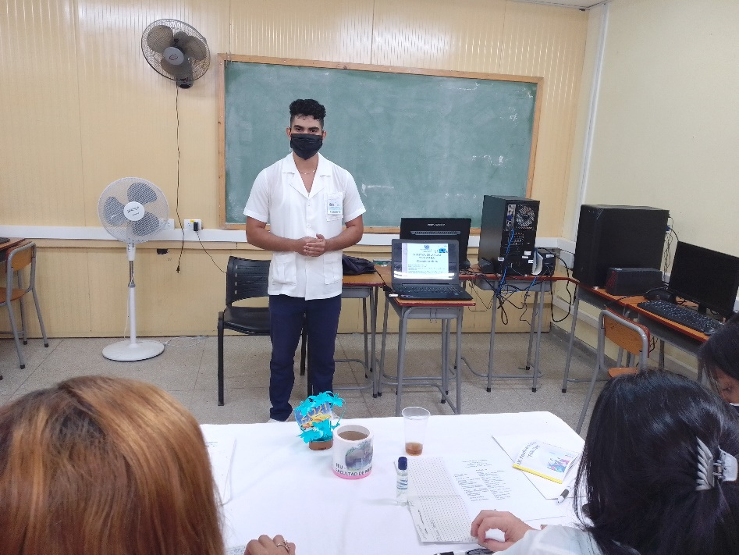
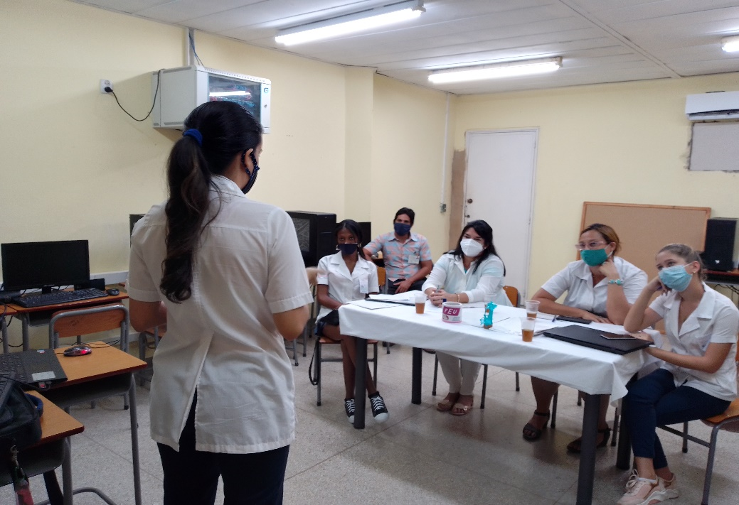
Festival de la Clase
“Félix Varela”
Notes:
En este sentido el Festival de la Clase (FC), evento tradicional de la Federación Estudiantil Universitaria (FEU), constituye el principal evento docente que tiene como objetivo básico elevar la calidad de la preparación pedagógica, en el que los estudiantes universitarios presentan una clase metodológica.
Es un problema histórico, tanto en la UCM-SC como a nivel nacional, que los tribunales del FC no se rigen por criterios metodológicos definidos, sino por su experiencia profesional en el campo de la docencia, y esto se debe, en gran parte por la ausencia de un instrumento que sirva de guía de evaluación, lo que genera discrepancias en los estudiantes y a los tribunales no les permite hacer una valoración lo más homogénea posible de las clases presentadas. Es por ello que la presente investigación tuvo como objetivo diseñar y validar un instrumento evaluativo para el Festival de la Clase en Ciencias Médicas.

Slide 4
Diseño metodológico
Investigación de desarrollo tecnológico
Tres etapas
20 clases presentadas por los estudiantes
Apego a las normas éticas
Necesidad de la unificación de criterios
7 tribunales
Procesamiento de los datos
Criterios personales, experiencias profesionales y auxiliándose de la bibliografía consultada
14 profesores
X FC "Félix Varela" de la UCM-SC
Aplicación de la encuesta
DISEÑO
APLICACIÓN
VALIDACIÓN

Slide 5
Tabla 1. Aspectos a evaluar en el informe escrito
Ítem | RS | RcI | NR
1.Evaluación del informe escrito | Total: 30 puntos
1.1.Portada: Créditos generales: Universidad, Facultad, Nombre del Evento, Nombre y Apellidos de autor, Carrera, Año académico, Ayudantía, Nombre y apellidos del tutor | 0.5 |  | 0
1.2.Formato del documento: Fuente Arial 12, interlineado 1.5 puntos, tamaño carta, alineación justificada. | 0.5 |  | 0
1.3.Ubicación del tema en el plan de estudios (2 puntos):
Disciplina | 0.5 |  | 0
Asignatura | 0.5 |  | 0
Unidad temática | 0.5 |  | 0
Tema | 0.5 |  | 0
1.4.Créditos generales de la clase (2 puntos):
Título | 0.5 |  | 0
Forma de Organización de la Enseñanza (FOE) | 0.5 |  | 0
Sumario | 0.5 |  | 0
Bibliografía | 0.5 |  | 0
1.5.Declara el objetivo cumpliendo con los aspectos metodológicos de su diseño (habilidad, contenido, nivel de profundidad, nivel de asimilación, condiciones de estudio) | 5 |  | 0
1.6.Método (5 puntos):
Declara el método de enseñanza a emplear | 3 |  | 0
Selecciona adecuadamente el método de enseñanza en función de los objetivos y la FOE | 2 |  | 0
1.7.Medios de enseñanza (3 puntos):
Enuncia los medios de enseñanza (ME) a emplear | 1 |  | 0
Selecciona adecuadamente los medios de enseñanza en correspondencia con objetivos, métodos y FOE | 2 |  | 0
1.9.Tratamiento de los contenidos en el plan de clases (9 puntos):
Organización de los contenidos de acuerdo al sumario propuesto | 1 |  | 0
Planificación adecuada de la FOE seleccionada | 2 |  | 0
Orden lógico de las ideas | 1 |  | 0
Selección de los contenidos de acuerdo al objetivo y nivel de asimilación y de profundidad | 1 |  | 0
Tratamiento de los contenidos de acuerdo al uso de los ME | 1 |  | 0
Se planifican resúmenes parciales de forma organizada | 1 |  | 0
Se planifican las preguntas de control | 1 |  | 0
Se planifican las preguntas de comprobación | 1 |  | 0
1.9.Conclusiones (3 puntos):
Se planifican las conclusiones de la actividad | 1 |  | 0
Responden a los objetivos trazados | 1 |  | 0
Se realiza nexo de la próxima actividad docente | 1 |  | 0
Total del informe escrito
Fuente: Elaboración propia
Notes:
El instrumento se confeccionó con dos dimensiones fundamentales: evaluación del informe escrito (tabla 1) y evaluación de la defensa de la clase (tabla 2). La primera evalúa el cumplimiento de los elementos generales de la portada, formato del documento, así como ubicación del tema en el plan de estudios y créditos generales de la clase. Mayor calificación aporta un adecuado objetivo, declaración y utilización correcta de los métodos y medios de enseñanza seleccionados. Esta dimensión también engloba el tratamiento de los contenidos, y exige una correcta relación entre el sumario, la forma de organización de la enseñanza (FOE) y los demás elementos de la estructura metodológica de la clase.

Slide 6
Tabla 2. Aspectos a evaluar durante la exposición de la clase
Fuente: Elaboración propia
Ítem | RS | RcI | NR
2.Evaluación de la defensa de la clase | Total: 70 puntos
2.1.Preparación de la actividad docente: Declara la hora de llegada del profesor, la preparación de la actividad (iluminación, ventilación y limpieza del local; preparación de los ME y consigna los créditos en la pizarra) | 3 |  | 0
2.2.Introducción (13 puntos):
Los estudiantes se ponen de pie como muestra de respeto | 1 |  | 0
Revisión del uso correcto del uniforme | 1 |  | 0
Control de la asistencia y puntualidad | 1 |  | 0
Comentario inicial (efemérides, noticias nacionales e internacionales) y su nexo con la actividad docente | 1 |  | 0
Recuento de la actividad docente anterior | 1 |  | 0
Preguntas de control | 2 |  | 0
Califica las preguntas de control y señala los errores de forma educativa | 2 |  | 0
Revisión del estudio independiente (si procede) | 2
Motivación de la clase | 2 |  | 0
2.3.Desarrollo (38 puntos):
Enuncia los objetivos | 3 |  | 0
Desarrollo adecuado de la actividad docente en función de la FOE | 4 |  | 0
Explica de forma breve el abordaje de los contenidos en el orden planteado en el sumario | 3 |  | 0
Desarrollo de los contenidos de acuerdo a los métodos y objetivos | 4 |  | 0
Explica la utilización de los ME seleccionado durante el desarrollo de los contenidos | 2 |  | 0
Realiza resúmenes parciales en el desarrollo de la clase | 3 |  | 0
Realiza preguntas de comprobación | 3 |  | 0
Orienta la bibliografía durante el desarrollo de la actividad | 3 |  | 0
Orienta tareas docentes | 3 |  | 0
Tiene en cuenta la relación inter, trans y multidisciplinaria | 3 |  | 0
Aplica las estrategias curriculares:
Dominio del idioma inglés | 2
TICs e Investigación médica | 2
Otras estrategias curriculares: Estrategia educativa de la carrera, Medicina Natural y Tradicional, Salud pública y formación ambiental, Actuación médico legal y/o Formación pedagógica | 3 |  | 0
2.4.Conclusiones (4 puntos):
Realiza resumen de la actividad docente | 2 |  | 0
Nexo de la próxima actividad docente y despedida | 2 |  | 0
2.5.Aspectos generales (12 puntos):
Porte y aspecto | 2 |  | 0
Dominio del tema | 2 |  | 0
Aprovechamiento de las potencialidades de la actividad para desarrollar una educación integral | 2 |  | 0
Adecuada expresión oral y uso del vocabulario técnico | 2 |  | 0
Ajuste al tiempo (15 minutos) | 2 |  | 0
Iniciativa y creatividad | 2 |  | 0
Total de la defensa
Total general
Notes:
En la evaluación de la exposición de la clase, además de los considerar características inherentes al ponente, como son el porte y aspecto, dominio del tema, iniciativa y creatividad, evalúa los pasos generales que debe seguir todo profesor en el desarrollo de su clase.
El método de evaluación consiste en la asignación, a cada uno de los acápites de una de las tres categorías: realizado satistactoriamente (RS), donde el estudiante obtendrá el máximo de puntos para el ítem, declarado en la casilla correspondiente; realizado con imprecisiones (RcI), donde el estudiante obtendrá los puntos que defina el tribunal, en el intervalo entre la puntuación máxima para el ítem y 0; y no realizado (NR), el estudiante obtendrá 0 puntos

Slide 7
Tabla 3. Distribución de los tribunales según profesión y categoría docente
Categoría Docente | Medicina | % | Estomatología | % | Enfermería | % | Técnico de la salud | % | Otro | % | Total | %
Instructor | 4 | 28.57 |  |  |  |  |  |  |  |  | 4 | 28.6
Asistente |  |  | 2 | 14.29 |  |  |  |  |  |  | 2 | 14.3
Auxiliar | 4 | 28.57 | 1 | 7.14 | 1 | 7.14 | 1 | 7.14 | 1 | 7.14 | 8 | 57.1
Total | 8 | 57.14 | 3 | 21.43 | 1 | 7.14 | 1 | 7.14 | 1 | 7.14 | 14 | 100
Fuente: Encuesta
Notes:
En la tabla No.3 se muestran las características de los profesores que integraron el tribunal del X Festival de la Clase, el 57,14 % de los mismos estuvo representado por médicos, fundamentado por la mayor participación de estudiantes de medicina en el evento.

Slide 8
Tabla 4. Cantidad de años de experiencia docente y participación en ediciones del Festival de la Clase según categoría docente
Años de experiencia docente
Escala | Instructor | % | Asistente | % | Auxiliar | % | Total | %
1 | 1 | 28.6 | - | - | - | - | 1 | 7.1
2-20 | 3 | 21.4 | 2 | 14.3 | 1 | 7.1 | 6 | 42.9
21-40 | - | - | - | - | 6 | 42.9 | 6 | 42.9
≥ 41 | - | - | - | - | 1 | 7.1 | 1 | 7.1
Total | 4 | 28.6 | 2 | 14.3 | 8 | 57.1 | 14 | 100
Participación en ediciones anteriores del Festival de la Clase
≤ 5 | 4 | 28.6 | 2 | 14.3 | 5 | 35.7 | 11 | 78.6
> 5 | - | - | - | - | 3 | 21.4 | 3 | 21.4
Total | 4 | 28.6 | 2 | 14.3 | 8 | 57.1 | 14 | 100
Fuente: Encuesta
Notes:
Todos los profesores, acumulan 267 años de experiencia docente y 40 participaciones en ediciones anteriores (instructores y auxilares, 7 y 33 ediciones respectivamente).
De los 14 profesores encuestados, 11 (78,57 %) calificaron de excelente el instrumento, mientras que 3 (21,43 %) lo hicieron de buena. Al 100 % de los profesores les resultó fácil el uso del instrumento, y en igual número consideraron que garantizaba la calidad de la evaluación de la clase y permitía una calificación justa. Por otro lado 3 (21,43 %) profesores refirieron que era necesario modificar algún aspecto en el instrumento de evaluación, lo que fue analizado por los autores y permitieron el perfeccionamiento del producto final.

Slide 9
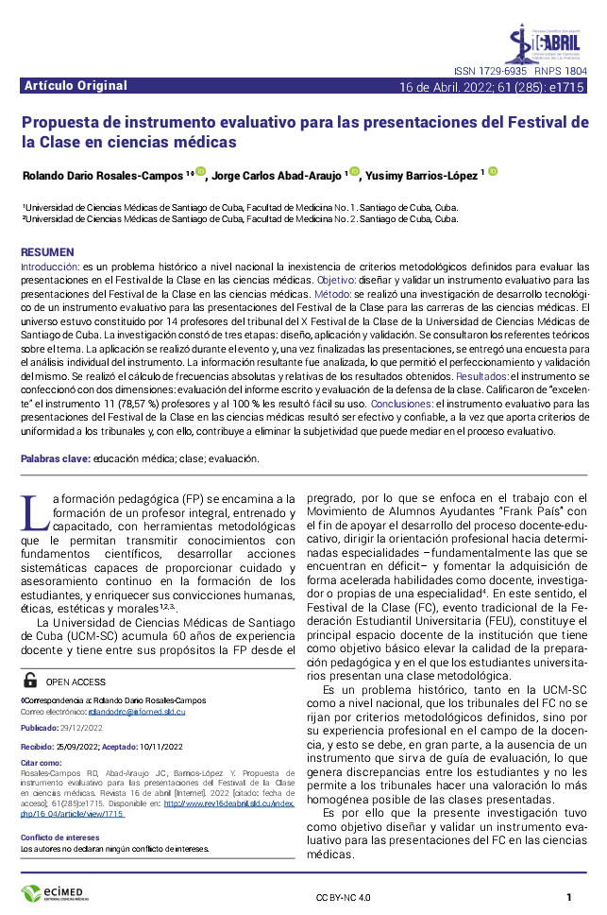
Notes:
https://www.rev16deabril.sld.cu/index.php/16_04/article/view/1715

Slide 10
Conclusiones
El instrumento evaluativo para las presentaciones en el Festival de la Clase en las ciencias médicas resultó ser efectivo y confiable, a la vez que aporta los criterios de uniformidad a los tribunales y elimina en gran parte la subjetividad que puede mediar en el proceso evaluativo.

